Slide 1
Степногорск қаласы Бестөбе кенті №1 орта мектебі
Жоба тақырыбы:
“Сыбайлас жемқорлыққа тосқауыл”

Slide 2
Жоба жасаушылар
Жетекшісі: Ж.А.Абуова
Мүшелері: 9 «Ә» сынып
9 «А» сынып
10 сынып

Slide 3
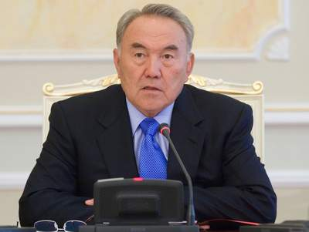
Елбасы айтқандай:
“Жемқорлық –мемлекеттің, қоғамның дамуына тежеу болатын, болашағына кесірін тигізетін індет. Сыбайлас жемқорлықпен күрес қылмыскерлерді жазалау жөніндегі табанды шаралар ғана емес. Бұл –мемлекет пен қоғамның күнделікті жұмысының біртұтас кешені” екендігі анық

Slide 4
Мазмұны
І. Кіріспе.
Негізгі бөлім.
“Сыбайлас жемқорлық –қоғам дерті”
Қазақстандағы жемқорлық.
ІІІ. Қорытынды.

Slide 5
Мақсаты:
Азаматтардың заңды мүдделері мен еркіндіктерін, құқықтарын сыбайлас жемқорлықтан қорғауды қамтамасыз ету;

Slide 6
Міндеттері:
Сыбайлас жемқолыққа байланысты құқық бұзушылықтың алдын алу, анықтау және жол бермеу жөніндегі нормативтік-құқықтық базаны жетілдіру ;
Сыбайлас жемқорлыққа қарсы іс-әрекеттердің формаларын, әдістері мен құралдарын оңтайландыру;
Азаматтық құқық құрылымдарымен өзара әрекет жасау;

Slide 7
Жобаның өзектілігі:
Қоғам ішінде сыбайлас жемқорлық, олармен күрес, алдын-алу мәселесі тек қана құқық қорғау органдарының ғана міндеті дейтін сана қалыптаспауы керек. Әрине, сыбайлас жемқорлықты абсолютті мінсіз түрде түбегейлі шешіп тастау мүмкін емес. Жемқорлық деңгейін жоқ дегенде мемлекет қауіпсіздігіне қатер төндірмейтіндей дәрежеге дейін төмендету барлығымыздың міндетіміз болып табылады.

Slide 8
Кіріспе
Жемқорлық-мемлекеттік басқару құрылымдарындағы лауазымды қызметкерлердің өздеріне тапсырылған қызмет мүмкіндіктерін жеке бастарының пайдасы мен мүддесіне үшін пайдалану мақсатында жасаған қоғамға қауіпті қылмыстық іс-әрекеттері.
Жемқорлық жасалу түрлеріне қарап 2- ге бөлінеді:
Жекелеген лауазымды қызметкерлер жасаған қылмыстық іс-әрекет;
Бірнеше лауазымды қызметкерлер бірігіп жасаған қылмыстық іс-әрекет;

Slide 12
Қорытынды

